Slide 1
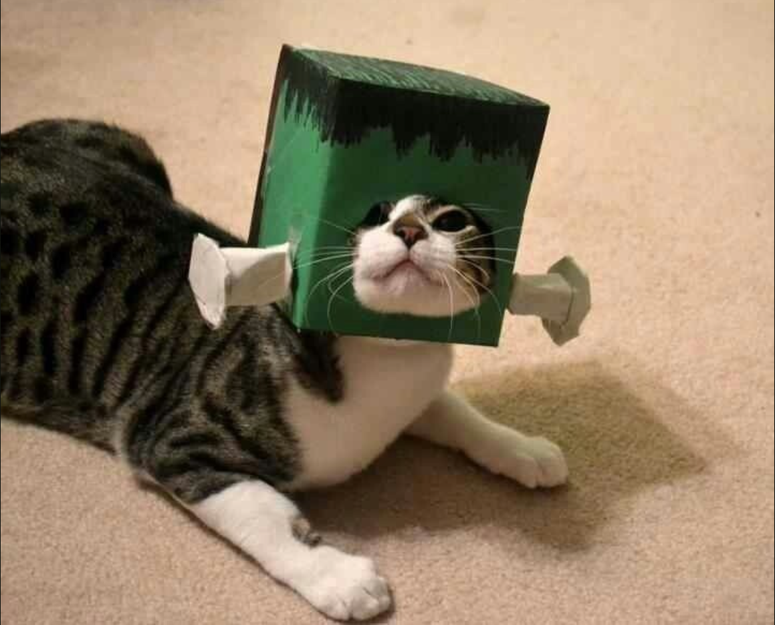
Франкенштейн из ResNet: отрезаем голову и учим своему
Мастерские МИЦ. 10 сезон
Основы машинного обучения
Занятие 5
Пономаренко Вера

Slide 2

План занятия
Transfer Learning
Хирургия нейросети: как отрезать голову и остаться в плюсе
Учим всадника без головы распознавать цветочки

Slide 3
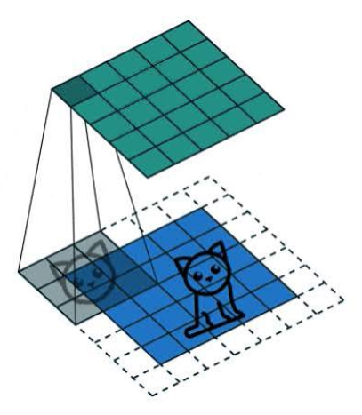
Повторение
Свертки за не одну минуту
Ядро - это маленькая матрица чисел (обычно 3×3), которую свёрточная сеть «прикладывает» к изображению, чтобы найти в нём определённый узор.
Notes:
Начнём разбор одной из двух главных операций, которые позволяют реализовать логику поиска шаблонов и их объединения в более сложные формы.
Поиск паттерна (например, горизонтальной линии или, как на картинке, более сложного узора — мордочки котика) происходит во время свёртки с помощью ядра. Давайте разберёмся, как это устроено.
Сначала — сама идея алгоритма.
Представьте, вам дали задачу: есть картинка, и на ней нужно найти тирлепудендуй. Вы понятия не имеете, что это такое. Но над вами сжалились и дали стеклышко, на котором нарисован контур этого загадочного объекта.
Ваши действия? Вы берёте стеклышко и картинку (желательно формата А1, а стеклышко в несколько сантиметров, хорошее времяприпровождение) и начинаете перемещать его по изображению, надеясь, что контур на картинке совпадёт с нарисованным на стекле. Когда это счастье происходит, вы ставите отметку на листке-черновике: например, рисуете чёрную точку в том месте, где нашлось совпадение.
После того как вы прошлись стеклышком (в нейросетях оно называется фильтр или ядро) по всей картинке и отметили на черновике все места, где нашёлся искомый объект, вы получили листок, на котором указано, где именно сработал фильтр. Это - карта активации (или карта признаков).
Теперь, когда общая идея свёртки понятна, давайте разберёмся детальнее, как она работает на уровне математики.
Логика операции свёртки (Как это работает математически)
Представьте, что у нас есть изображение (синяя сетка на слайде) и ядро 3×3 (серая сетка с мордочкой).
1) Наложение: Мы берем ядро и накладываем его на левый верхний угол изображения. То есть, каждая клетка ядра встает напротив соответствующей клетки изображения (клетка 1 ядра — на клетку 1 картинки, клетка 2 — на клетку 2 и т.д.).
2) Умножение: Мы умножаем число в каждой клетке ядра на число (яркость пикселя) в клетке изображения под ним.
3)Суммирование: Все 9 получившихся произведений складываются в одно-единственное число. Оно записывается на соответствующее место в карту активации (зеленую сеточку)
4) Сдвиг (Шаг / Stride): Мы сдвигаем ядро на одну клетку вправо (или на заданный шаг) и повторяем шаги 1–3.
Результат: Когда мы так пройдем по всему изображению, у нас получится новая матрица чисел. Она называется картой активации (feature map).
Простыми словами: Мы как бы «прочесываем» всё изображение одним и тем же маленьким трафаретом и записываем, насколько сильно каждый участок картинки похож на этот трафарет.

Slide 4
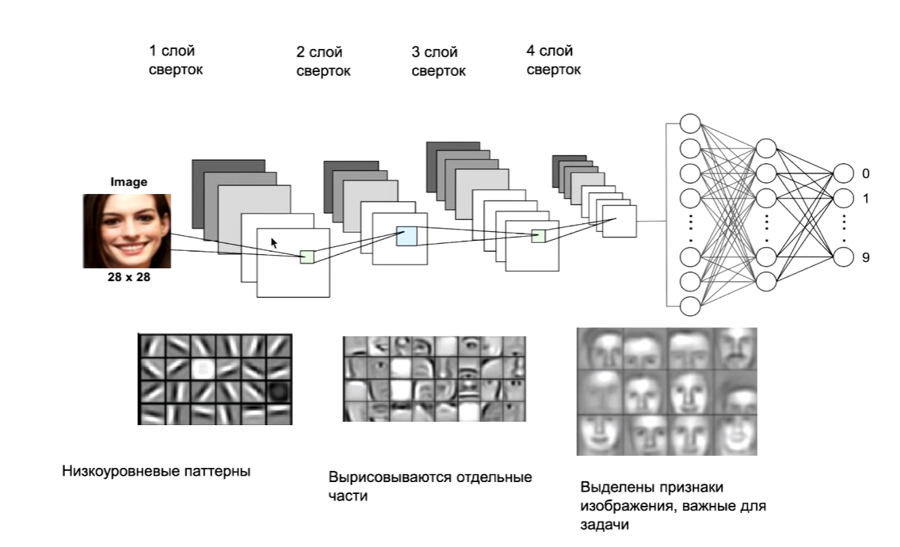
Каждый следующий слой смотрит не на пиксели, а на карты предыдущего. Поэтому он видит более сложные вещи.
Notes:
Итак, на выходе свёрточных слоёв мы получаем карты активации. На последних слоях это буквально указания: есть ли на картинке искомые объекты (овал лица, глаза, нос) и если есть, то где именно они активировались (то есть где они расположены).
Но эти карты активации — это ещё не готовый ответ. Нам нужно проанализировать их все вместе, чтобы вынести конечное решение: есть ли на фотографии искомый объект (в нашем случае — лицо).
Мы применяем к картам активации (которые, как и изображения, являются матрицами) операцию Flatten(). Она разворачивает все эти матрицы в один длинный вектор.
Представьте, что у нас было 3 карты активации размером 28×28. После Flatten они превращаются в один вектор длиной 3 × 28 × 28 = 2352 числа. Каждое число в этом векторе — это «сигнал» от определённого признака в определённом месте картинки.
И этот вектор мы подаём на вход полносвязной нейронной сети (слои Dense).
Её задача — традиционная для классификатора: понять на основе признаков, которые мы ей дали, какой из них насколько важен, и на основе этого вынести финальное решение (предсказать класс).
То есть свёрточные слои — это своеобразная автоматическая предобработка изображений: поиск паттернов и их расположения на картинке. А полносвязная сеть — это «мозг», который смотрит на все эти найденные признаки и говорит: «Так, здесь есть глаз, здесь нос, здесь овал лица — да, это лицо».

Slide 5
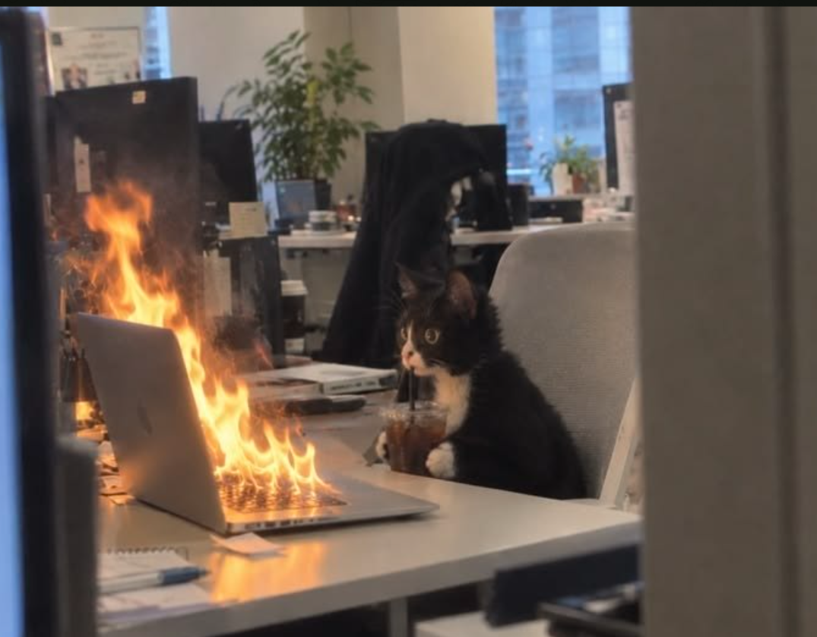
Problem или зачем нам это все?
нехватка данных
Notes:
Приступаем к решению наших практических вопросов
Предположим, что мы работаем на заводе и хотим получить премию. Для этого мы решаем создать нейронку, которая умеет по фотографиям определять дефект детали, если он есть (царапина, скол и т.д.). Но наш завод работает хорошо, поэтому брака мало. Вы смогли набрать датасет всего из 50 картинок.
Хватит ли этого?
Чтобы нейросеть обладала хорошей обобщающей способностью и могла решать такую интересную задачу ей необходима достаточно сложная архитектура.
Много весов, мало данных -> получим переобучение… Модель просто зазубрит наш маленький датасет и не сможет корректно работать на незнакомых данных. Премии не будет(
Но мы хотим деньгу. Значит нужно решить проблему.
Вспомним предыдущий слайд о том, как глобально работают сверточные нейронки. На первых слоях происходит выделение самых общих паттернов: вертикальные/горизонтальные линии, края и границы, простые геометрические фигуры. На дальнейших слоях – текстуры, фактуры. Далее еще более сложные объекты.
Отнесемся к нейронной сети как к студенту. У которого есть базовые знания, на основе которых мы можем заставить его выполнять узкоспециализированную работу предварительно его дообучив. То есть мы можем взять нейросеть, которая уже была обучена работе с изображениями, научилась определять наличие некоторых объектов на картинке и дообучить ее на свою специфичную задачу.
Эта нейросеть уже обучена работать с изображениями (края, границы, геометрические формы, текстуры и тд). Этому ее учить уже не нужно. Количество параметров модели, которые требуется обучить резко сокращается. И теперь нам может хватить даже нашей скудной выборки. Мы дообучим уже умного, что-то знающего студента, а не будем маяться с ним с нуля. Это сильно проще. Это и есть идея Transfer Learning

Slide 6
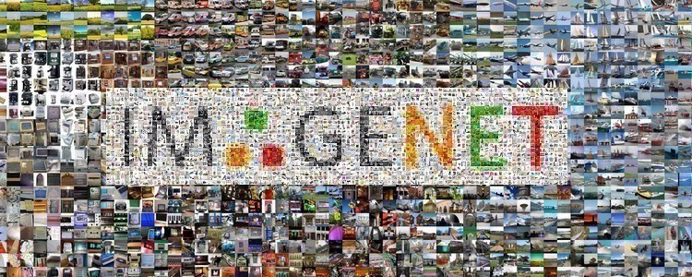
ImageNet: энциклопедия для нейросетей
1.2 млн картинок, 1000 классов.
Изучить иерархию признаков: контуры и границы -> текстуры -> сложные объекты
Notes:
Мы будем знакомиться с нейросетью ResNet50 (50 – число слоев в ее архитектуре). И перед непосредственным знакомством (чтобы лучше ее понять..) рассмотрим ее бэкраунд. Какую школу жизни прошла эта нейронка?
Для обучения этой нейросети Microsoft использовал датасет ImageNet, состоящий из 14 млн изображений самых разных объектов. Нейросеть обучена на 1.2 млн из них и заточена на решение задачи многоклассовой классификации. Она определяет к какому из 1000 существующих в ее голове классов вероятнее относится объект на картинке. Обращу Ваше внимание: она определяет ЧТО на картинке, но не определяет ГДЕ это что. Задачу детекции (т.е. определение положения объекта) мы будем решать с помощью другой нейросети (ту би континуед)
На этом датасете ResNet50 училась работе с изображениями: искать края, границы, простые геометрические формы, какие-то более сложные формы. А в своем итоге искать признаки, характерные для объектов ее классов (разных пород кошек и собак, бытовых объектов, растений и т.д.) и учитывая их выраженность выносить решение: что-же изображено на картинке.

Slide 7

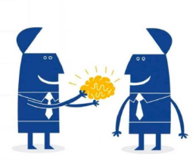
Transfer Learning: Используем чужой мозг
ImageNet -> Отрезаем голову -> Приделываем свою голову
Мы берем ее «насмотренность» (базу) и доучиваем только финальную часть под нашу задачу.
Notes:
Transfer Learning: Используем чужой мозг
Итак, как нам обучить умную нейросеть на наших скудных 50 картинках и всё-таки получить премию? Ответ — использовать Transfer Learning (перенос обучения). Схема работает по принципу хирургии: «Берем базу ImageNet -> Отрезаем голову -> Приделываем свою».
Что это значит на практике? Нейросеть ResNet50, обученная на миллионах картинок, состоит из двух частей: огромной «базы» (тело) и финального слоя (голова), который выдает ответ по 1000 классам. Нам не нужны эти 1000 классов (кошки, собаки, машины). Поэтому мы отрезаем родную голову, но оставляем нетронутым «тело» сети.
Мы берем ее «насмотренность» — весь тот опыт, который она накопила, разглядывая миллионы фотографий (умение видеть края, текстуры, формы) — и приделываем к этому телу свою новую голову. Затем мы доучиваем только эту финальную часть под нашу задачу (поиск царапин и сколов). Поэтому Transfer Learning так хорош: основную-то учебу (базу) сеть уже прошла! (а котенок справа нет – грызет гранит науки). Нейросети не нужно снова зубрить основы. Мы просто даем ей немного специфичных знаний, и она готова работать. Быстро, дешево и премия у нас в кармане.

Slide 8

Feature Extraction vs Fine-tuning
  Feature Extraction: Всё заморожено, учим только свою голову (быстро, мало данных).
  Fine-tuning: Разморожены последние слои, учимся аккуратно (медленнее, точнее, нужен маленький Learning Rate).
Notes:
Итак, мы отрезали голову и приделали свою. Но у нас есть два способа её обучить: «безопасный» и «продвинутый».
1. Feature Extraction (Извлечение признаков)
Мы наглухо замораживаем всю базу (тело ResNet) и учим только нашу новую голову. Сеть просто использует те знания, которые уже есть, чтобы выдать нам классы.
Плюсы: Очень быстро (обучается за минуты), не требует много памяти, и почти невозможно переобучить.
Когда применять: Когда у вас очень мало данных (например, наши 50 картинок) и ваша задача похожа на то, что сеть уже видела (цветы, животные, бытовые предметы). Мы просто просим умного студента применить его общие знания к новой узкой теме.
2. Fine-tuning (Тонкая настройка)
Мы размораживаем последние слои базы (например, последние 30) и разрешаем им немного измениться. Мы как бы говорим сети: «Твои базовые знания хороши, но давай чуть-чуть подстроим твой взгляд под наши специфичные детали».
Главное правило: Мы используем очень маленький Learning Rate (например, 1e-5). Мы не хотим сломать накопленный опыт резкими движениями. РАБОТАЕМ – НЕ ТРОГАЙ!
Плюсы: Позволяет выжать максимальную точность (обычно +2-5%).
Когда применять: Когда данных уже достаточно (например, по 100-200 картинок на класс) и ваша задача сильно отличается от стандартных фотографий (например, рентгеновские снимки, снимки с микроскопа, тепловизоры). Здесь базовым слоям нужно помочь адаптироваться.
Всегда начинайте с Feature Extraction. Это базовый уровень. Если точности не хватает и данных достаточно — переходите к Fine-tuning. В нашем практическом коде мы попробуем оба подхода.

Slide 9

Кодим!

Slide 10
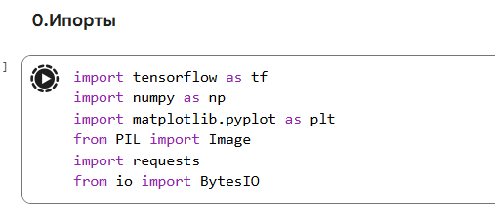
import tensorflow as tf — Самый главный инструмент. Это движок, на котором мы будем собирать, обучать и запускать нашу модель ResNet50.
import numpy as np — Математика. NumPy помогает нам превращать картинки в матрицы чисел и делать с ними вычисления.
import matplotlib.pyplot as plt —показывать картинки на экране
from PIL import Image — Фоторедактор. (Pillow). Умеет открывать картинки, менять их размер до 224х224 (как требует ResNet) и переводить в формат RGB.
import requests — Курьер. Позволяет программе скачивать картинку по ссылке (URL) прямо из интернета.
from io import BytesIO — Переходник. Когда «курьер» (requests) скачивает картинку, он приносит её в виде непонятных байтов. BytesIO оборачивает эти байты в объект, похожий на файл, чтобы «фоторедактор» (PIL) смог её прочитать, не сохраняя на диск.
Notes:
Pillow (PIL) и OpenCV — это две разные библиотеки для работы с изображениями, и у каждой своя специализация. В нашем уроке используется Pillow (PIL), потому что он идеально подходит для загрузки и базовой предобработки картинок в задачах глубокого обучения, особенно когда мы работаем с отдельными файлами
Ключевые различия:
Назначение: Pillow (PIL) — это классическая библиотека для обработки изображений (открыть, изменить размер, повернуть, сохранить в другом формате). OpenCV — это мощный фреймворк для компьютерного зрения, ориентированный на сложные задачи: распознавание, трекинг, работа с видео и камерами в реальном времени.
Формат данных: Pillow работает со специальным объектом PIL.Image, который очень удобен для последовательной обработки картинок (например, img.resize() или img.rotate()). OpenCV работает с изображениями как с массивами NumPy (numpy.ndarray), что идеально для математических операций и интеграции с TensorFlow, но требует больше кода для базовых действий.
Цветовые каналы: Pillow по умолчанию использует порядок RGB (Красный-Зеленый-Синий), который является стандартным для большинства дисплеев и библиотек (включая matplotlib). OpenCV исторически читает изображения в порядке BGR (Синий-Зеленый-Красный). Если перепутать, картинка будет выглядеть странно (например, лицо станет синим).

Slide 11
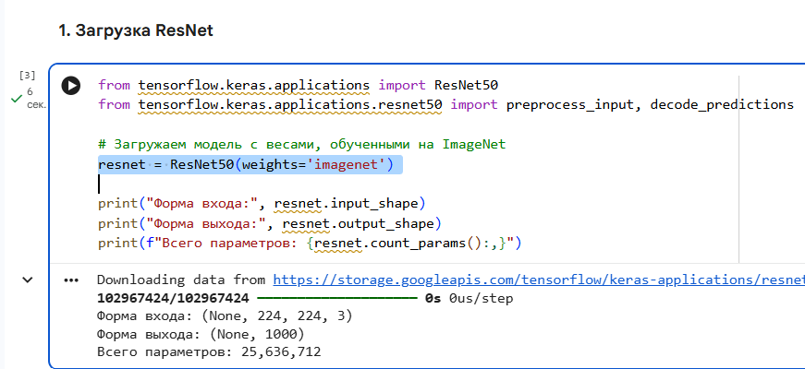
Notes:
1. Загрузка ResNet
Смотрим на самую важную строчку в этом блоке, которая выделена цветом:
resnet = ResNet50(weights='imagenet')
ResNet50() — создает «скелет» (архитектуру) нейросети. Это просто пустые слои, соединенные между собой. В них пока нет никаких знаний, только случайные числа. А веса подтягиваются параметром weights='imagenet. Мы указываем модели, чтобы она взяла веса, которые были получены в ходе обучения на датасете 'imagenet
И эту загруженную модель мы складываем в переменню resnet
Вывод после загрузки :
1. Форма входа: (None, 224, 224, 3)
224, 224 — размер картинки. Сеть привыкла работать с квадратными изображениями 224 на 224 пикселя.
3 — три цветовых канала (Красный, Зеленый, Синий — RGB).
None — это размер батча. Мы можем подать сети хоть одну картинку, хоть 32 за раз. Программа пока не знает, сколько мы захотим, поэтому пишет «None» (пустота).
2. Форма выхода: (None, 1000)
На выходе мы получаем массив из 1000 чисел. Это вероятности того, что на картинке изображен один из 1000 классов ImageNet.
3. Всего параметров: 25,636,712
Это количество «шестеренок» (весов) внутри модели. 25 с половиной миллионов параметров, которые сеть подкручивала, пока училась. Именно их мы будем замораживать на следующем шаге.
4. Импорты в начале ячейки:
preprocess_input —переходник, который нормализует цвета.
decode_predictions — «переводчик», который превратит число 281 в слово 'tabby cat'. (позже разберем подробнее)
TensorFlow честно скачал 102 Мегабайта, чтобы мы могли пользоваться чужим опытом. Мы только что загрузили в нашу оперативную память 25 миллионов параметров, которые Microsoft обучал неделями на суперкомпьютерах. И все это — одной строчкой кода. А теперь давайте дадим ей картинку и посмотрим, как она работает!».

Slide 12
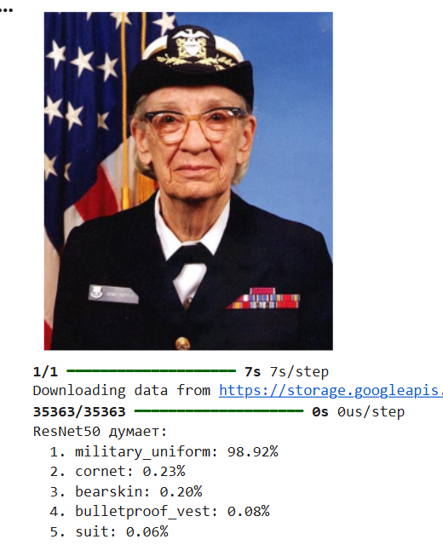
2. Классификация картинки
Функция classify_url принимает url картинки, скачивает ее и скармливает это изображение нашей модели. Модель выдает предсказание – массив вероятности принадлежности объектов на изображении каждому из 1000 классов. Мы отображаем топ 5 классов с самой высокой вероятность.

Slide 13
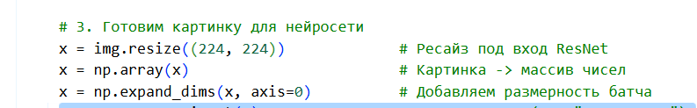
2. Классификация картинки
x = img.resize((224, 224)) — Подгоняем размер - сжимаем или растягивает картинку до размера ровно 224 на 224 пикселя. ResNet50 нужен именно этот формат.
x = np.array(x) — превращает объект картинки в матрицу размером 224, 224, 3.
x = np.expand_dims(x, axis=0) — добавляет еще одну размерность в самое начало, соответствующую числу изображений. Массив (224, 224, 3) превращается в (1, 224, 224, 3). Нейросеть не работает с одной картинкой. Она всегда работает с «пачкой» (батчем). Даже если мы хотим проверить одну картинку, мы обязаны сказать сети: вот пачка, в которой лежит ровно 1 картинка.

Slide 14
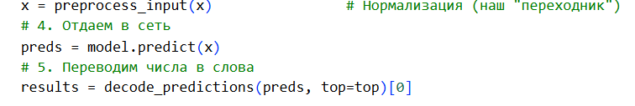
2. Классификация картинки
Эту часть в ячейке необходимо дописать самостоятельно
x = preprocess_input(x) — Переходник - Берёт нашу картинку и математически меняет значения пикселей. Она вычитает средние значения цветов (которые использовались при обучении на ImageNet) и меняет порядок каналов (RGB на BGR). Потому что ResNet50 привыкла видеть мир именно в таком виде. Если мы скормим ей обычную картинку с телефона (где цвета от 0 до 255), она сойдет с ума, и точность упадет до 1%.
preds = model.predict(x) — Отправляет нашу подготовленную картинку x в нейросеть. Картинка проходит через все 50 слоёв (прямой проход).
Результат - в переменной preds оказывается массив из 1000 сырых чисел (вероятностей). Поскольку мы подали «пачку из 1 картинки», форма массива будет (1, 1000).
results = decode_predictions(preds, top=top)[0] — Словарь и Распаковка
decode_predictions: Берёт 1000 сырых чисел, находит среди них top самых больших (например, 5). Затем смотрит в словарь и переводит номера классов в понятные слова (например, номер 281 -> 'tabby cat').
[0] в конце: Функция всегда возвращает «список списков» (потому что думает, что мы подали пачку картинок). Индекс [0] достаёт результат только для нашей первой (и единственной) картинки.

Slide 15
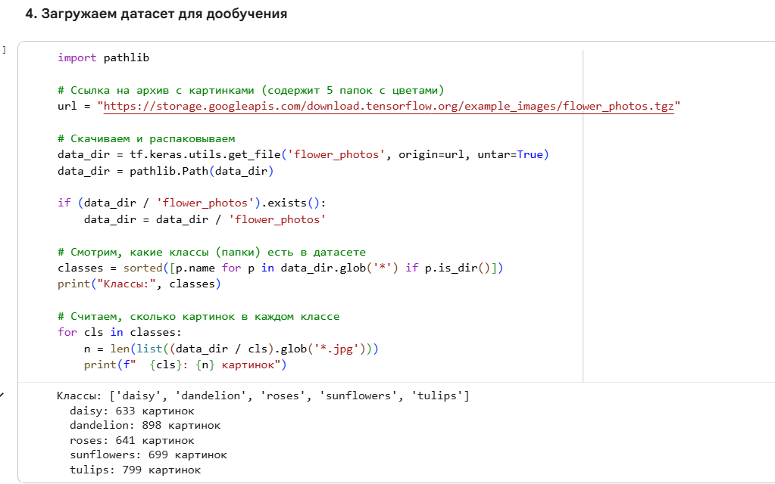
Мы загружаем датасет цветов из 5 классов, на которых мы будем дообучать нашу предобученную нейросеть.
Мы приближаемся к всаднику без головы, который будет учиться распознавать цветочки.

Slide 16
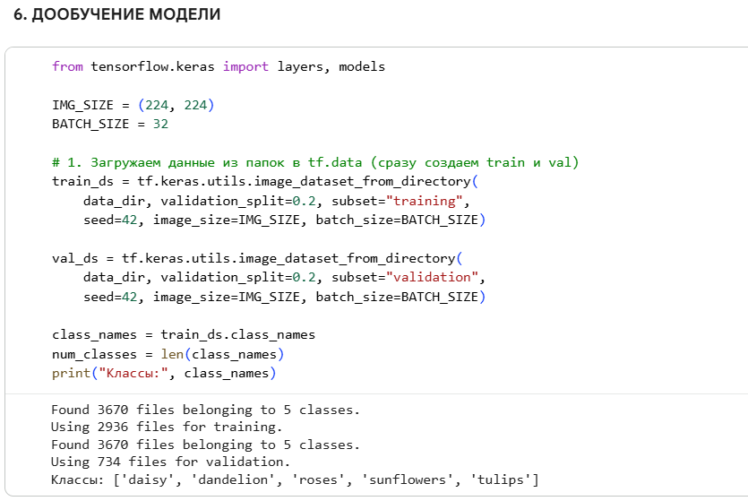
Эта ячейка превращает папки с картинками в готовые данные для обучения
Notes:
Настройки (IMG_SIZE и BATCH_SIZE):
224х224 — мы жестко задаем размер картинок, потому что ResNet понимает только его.
32 — размер «пачки» (батча). Сеть будет обрабатывать по 32 картинки за один шаг.
Загрузка train_ds и val_ds:
Функция image_dataset_from_directory сканирует нашу папку и автоматически присваивает картинкам метки на основе названий папок.
validation_split=0.2 — мы отдаем 80% картинок на обучение (train) и 20% на проверку (validation).
subset="training" и subset="validation" — создают два независимых потока.
seed=42 — гарантирует, что картинки не пересекутся между train и val.
image_size и batch_size — на лету сжимают картинки и собирают их в пачки.
Получение классов:
class_names — забирает названия классов (папок).
num_classes — считает их количество (у нас 5). Это число понадобится нам позже для финального слоя модели (Dense).

Slide 17
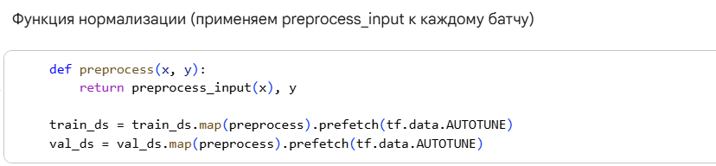
Этот блок настраивает быструю и правильную подачу данных в нейросеть:
def preprocess(x, y) — создаем функцию, которая берет пачку картинок (x) и меток (y). Картинки она прогоняет через preprocess_input (нормализует цвета под стандарты ImageNet), а метки оставляет без изменений.
.map(preprocess) — применяет эту нормализацию к каждой пачке данных «на лету» (по мере того, как они достаются с диска).
.prefetch(tf.data.AUTOTUNE) — включает асинхронность. Пока видеокарта (GPU) обучает модель на текущей пачке, процессор (CPU) уже готовит следующую. Это экономит время и не дает GPU простаивать.

Slide 18
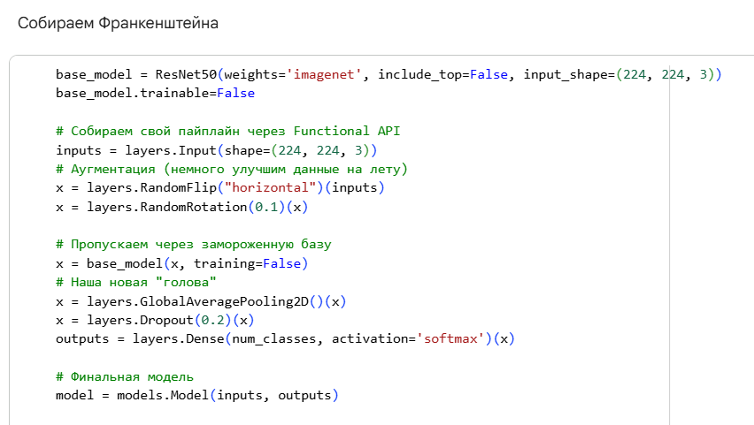
Notes:
base_model = ResNet50(weights='imagenet', include_top=False, input_shape=(224, 224, 3)) base_model.trainable = False
Загружаем ResNet50 с весами ImageNet. include_top=False отрезает финальный слой на 1000 классов. trainable=False замораживает базу, чтобы мы её не сломали при обучении.
Вход и Аугментация (Улучшение данных)
inputs = layers.Input(shape=(224, 224, 3))
x = layers.RandomFlip("horizontal")(inputs)
x = layers.RandomRotation(0.1)(x)
Создаем точку входа для картинок. Затем добавляем слои, которые на лету отражают и поворачивают картинки. Это искусственно увеличивает датасет и спасает модель от «зазубривания» (переобучения).
Пропускаем через замороженную базу
x = base_model(x, training=False)
Отправляем картинки в ResNet. training=False: Это критически важно для слоев BatchNorm внутри ResNet. Мы запрещаем им обновлять свои статистики, чтобы они использовали знания с ImageNet, а не подстраивались под наши цветы.
Приделываем свою «голову»
x = layers.GlobalAveragePooling2D()(x)
x = layers.Dropout(0.2)(x)
outputs = layers.Dense(num_classes, activation='softmax')(x)
Подробнее:
GlobalAveragePooling2D:
Когда наша картинка проходит через всю базу ResNet, на выходе мы получаем трехмерный тензор. Его форма выглядит так: (7, 7, 2048).
2048 — это количество «карт признаков» (фильтров). Сеть выучила 2048 разных паттернов (один ищет глаза, другой — текстуру шерсти, третий — колеса).
7х7 — это пространственная сетка. Сеть как бы накладывает трафарет 7 на 7 на нашу картинку и смотрит, где именно сработал каждый паттерн.
Как работает GAP (Global Average Pooling)?
Слой берет каждую из 2048 карт (размером 7х7) и вычисляет среднее арифметическое всех чисел в ней.
Форма меняется с (7, 7, 2048) на (2048,).
Dropout(0.2): Случайно отключает 20% нейронов при обучении, чтобы сеть не полагалась на один-единственный признак (защита от переобучения).
Dense: Наш финальный слой. Он выдает вероятности для наших 5 классов (сумма всех вероятностей = 1, softmax).
Финалим модель
model = models.Model(inputs, outputs)
Соединяем вход и выход в единый объект модели. Мы говорим Keras: Всё, что между inputs и outputs — это наша новая нейросеть, готовая к компиляции и обучению.
До этой строчки мы просто набрасывали в код отдельные «кирпичи» (слои). Мы вызвали Input, сделали аугментацию, добавили базу ResNet, прикрутили голову. Но для TensorFlow это пока просто набор функций, которые не связаны в единую систему.
Функция models.Model нужна, чтобы зафиксировать граф вычислений.

Slide 19
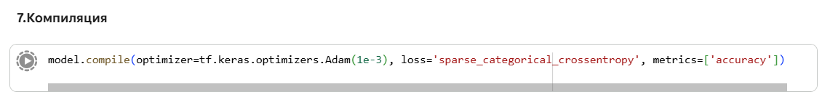
Компиляция модели через метод compile
Аргументы:
оптимизатор Adam (learning rate = 1e-3),
функция потерь (sparse: Наши папки с цветами автоматически превратились в номера классов (0, 1, 2, 3, 4). Мы передаем ответы в виде простых чисел, а не массивов из нулей и единиц (one-hot). Функция sparse умеет работать с такими номерами.)
Метрика - точность

Slide 20
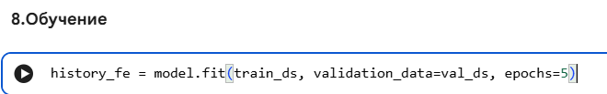
Обучение через метод fit
Сначала мы меняем только голову, но не веса в предшествующих слоях. Это подход Feature Extraction.
Аргументы:
Датасет для обучения (фоочки и метки)
Валидационная выборка
Число эпох

Slide 21
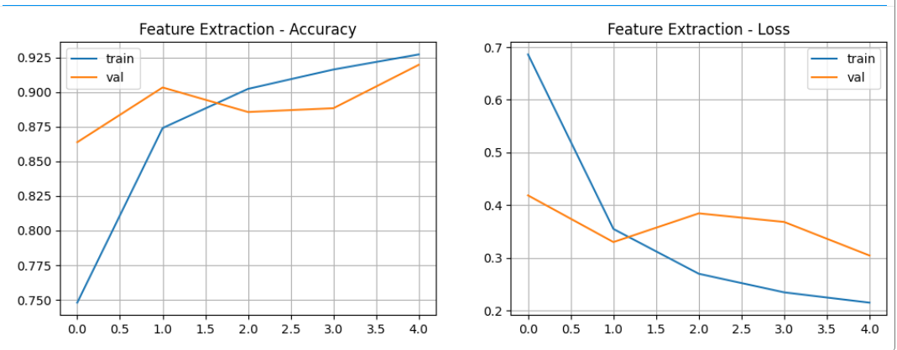
После обучения history_fe есть ячейка для построения графиков: слева точность на тренировочной и валидационной выборках. Справа: график для функции потерь

Slide 22
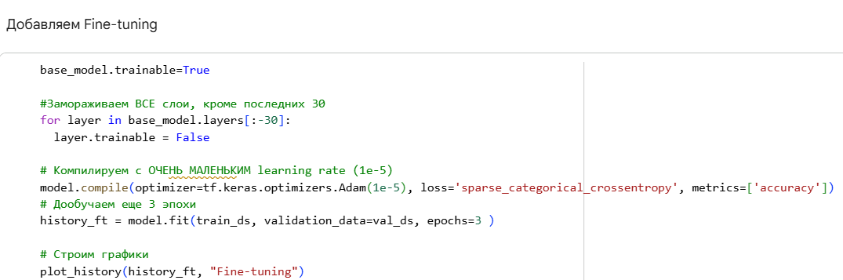
Fine-tuning
Notes:
base_model.trainable = True - разморозка всей нейронки, снимаем блок на изменение весов. Но затем запускаем цикл, который проходит по всем слоям базы и снова замораживает их все, кроме последних 30 (запись [:-30] означает: взять всё, кроме последних 30 элементов).
Ранние слои ResNet ищут края и углы — это универсально, их трогать не нужно. А последние 30 слоев отвечают за сложные формы (например, форму лепестка). Мы разрешаем им немного измениться, чтобы они лучше поняли специфику наших цветов.
Далее компиляция с маленьким learning rate
Мы снова компилируем модель (это обязательно нужно делать после изменения trainable), но меняем настройки оптимизатора: ставим Learning Rate = 1e-5 (вместо 1e-3).
Это золотое правило Fine-tuning. Мы не хотим резкими шагами сломать те идеальные веса, которые ResNet накопила на ImageNet. Шаг в 100 раз меньше позволяет нам делать микроскопические, аккуратные корректировки.
Напоследок запуск обучения – дообучение на 3 эпохи для тонкой настройки, пара кругов, чтобы веса немного подстроились.

Slide 23
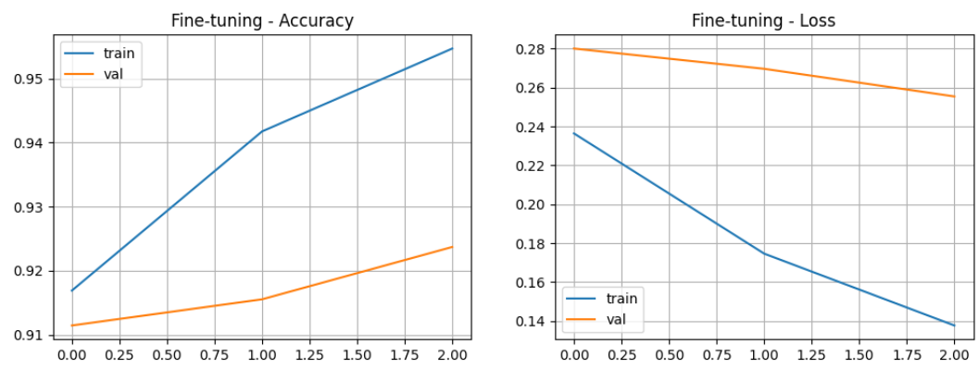
Снова рисуем графики

Slide 24
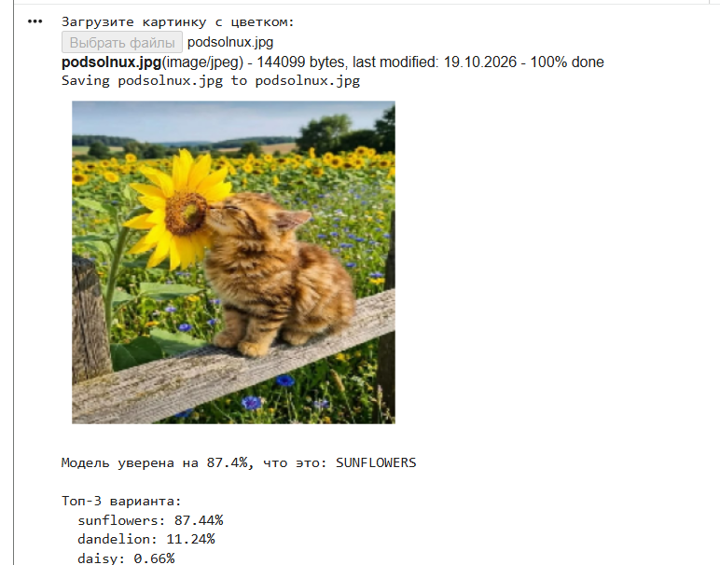
Гадаем
В следующую ячейку кода после запуска можно загрузить свою фотографию с цветочком и проверить, как хорошо нейросеть переучилась распознавать 5 классов цветочков)

Slide 25
Дз-шечка
Применить Transfer Learning (Feature Extraction + Fine-tuning) на одном из двух датасетов на выбор. Оценить качество модели и сохранить её.
Вариант 1: дорожные знаки
Вариант 2: еда (я знаю, что вы выберите)))
PS блокноты будут чуть опосля)

